Slide 1
3. Ο ΜΙΝΩΙΚΟΣ ΠΟΛΙΤΙΣΜΟΣ
Αρχαία Ιστορία

Slide 2
Ο ΧΡΟΝΟΣ
3000-1450 π. Χ.
2οοο-1450 π. Χ.
Η Εποχή των Ανακτόρων
1450-1370 π. Χ.
Οι Μυκηναίοι στην Κνωσό
--- Τα πρώτα ανάκτορα,
2000-1700 π. Χ.
---Τα νέα ανάκτορα,
1700 π. Χ.-1450 π. Χ.

Slide 3
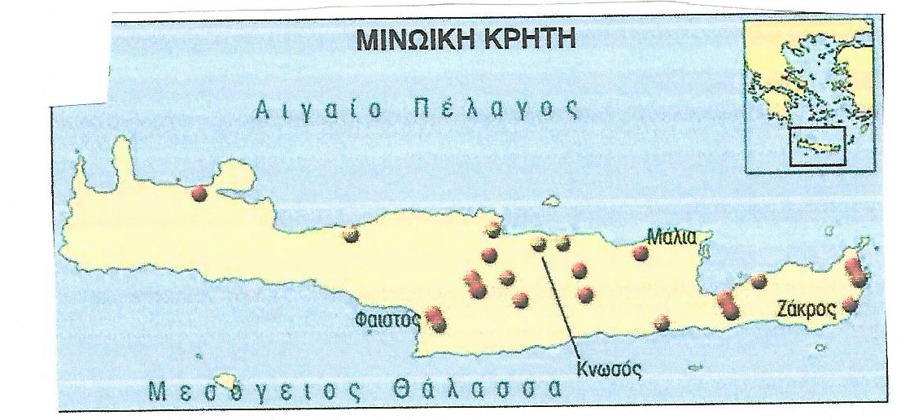
Ο ΤΟΠΟΣ
Πού βρίσκεται η Κρήτη;
Σε ποιες περιοχές του νησιού
εντοπίζονται οι περισσότερες
εγκαταστάσεις;
Τι κοινό «μοιράζονται» ο Κυκλαδικός
και ο Μινωικός πολιτισμός;

Slide 4
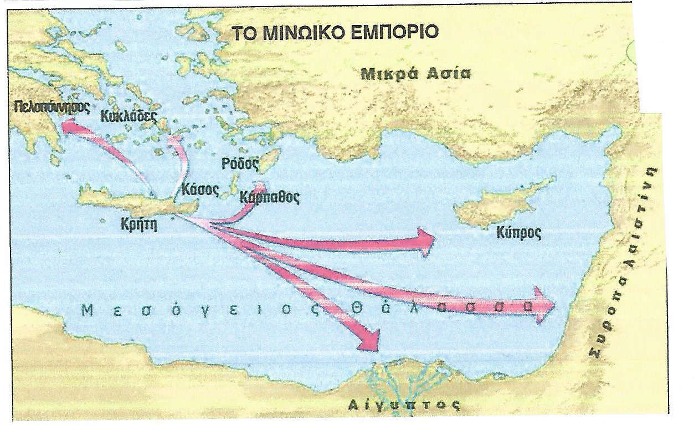
Το εμπόριο των Μινωιτών
Με ποιες περιοχές διατηρούσε εμπορικές
επαφές η Κρήτη;

Slide 5
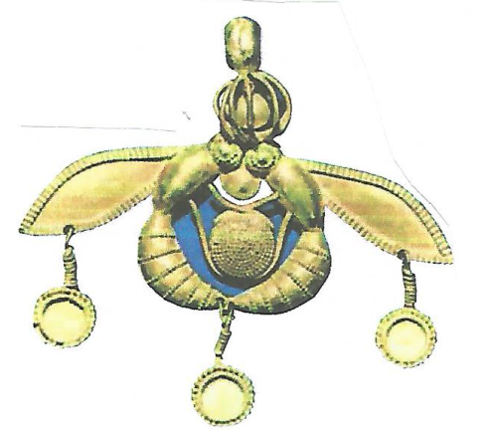
Το εμπόριο των Μινωιτών
Εξάγουν...
Εισάγουν...
Λάδι
Κρασί
Ξυλεία
Λίθινα αγγεία
Υφάσματα
Δέρματα
Κοσμήματα
Μέταλλα
Πρώτες ύλες

Slide 6
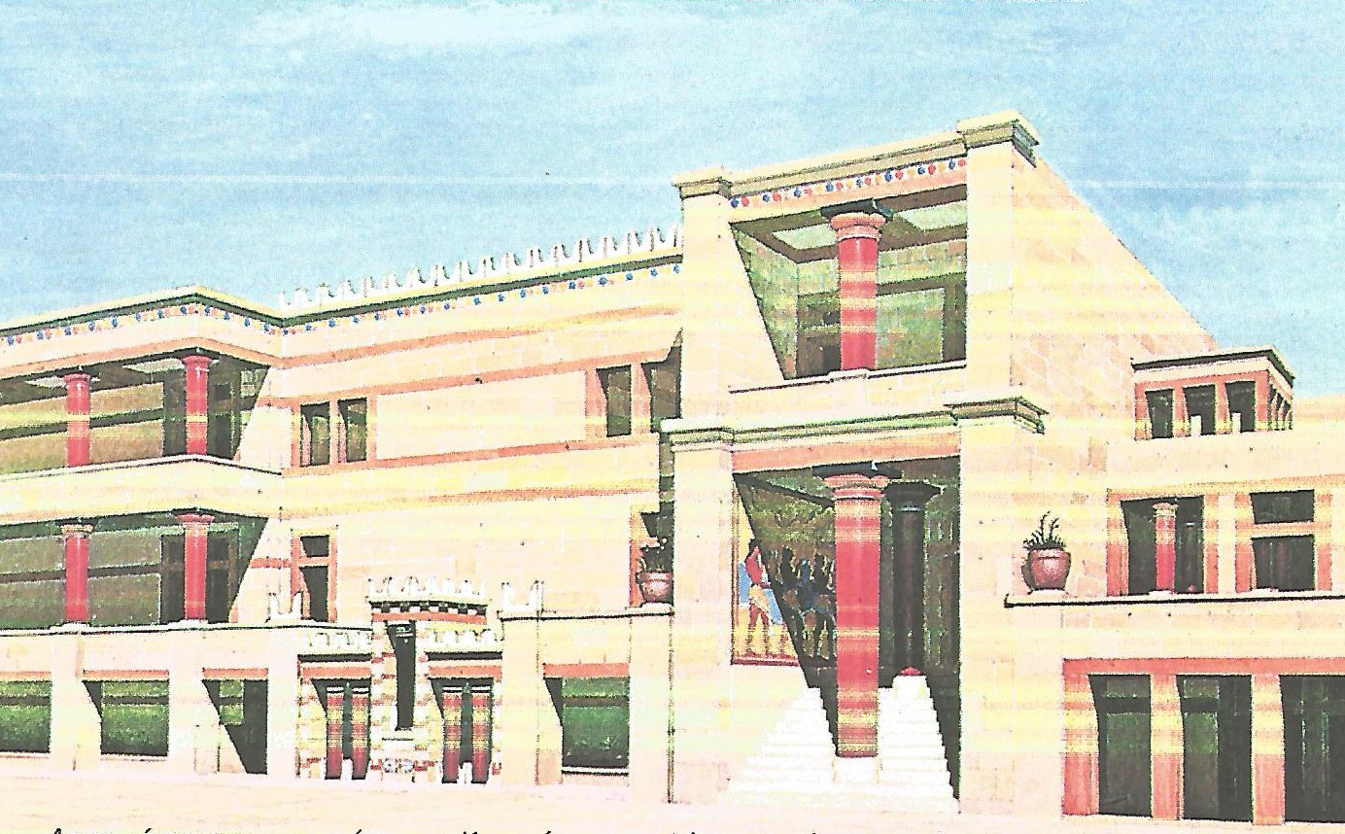
Μινωικά ανάκτορα

Slide 7
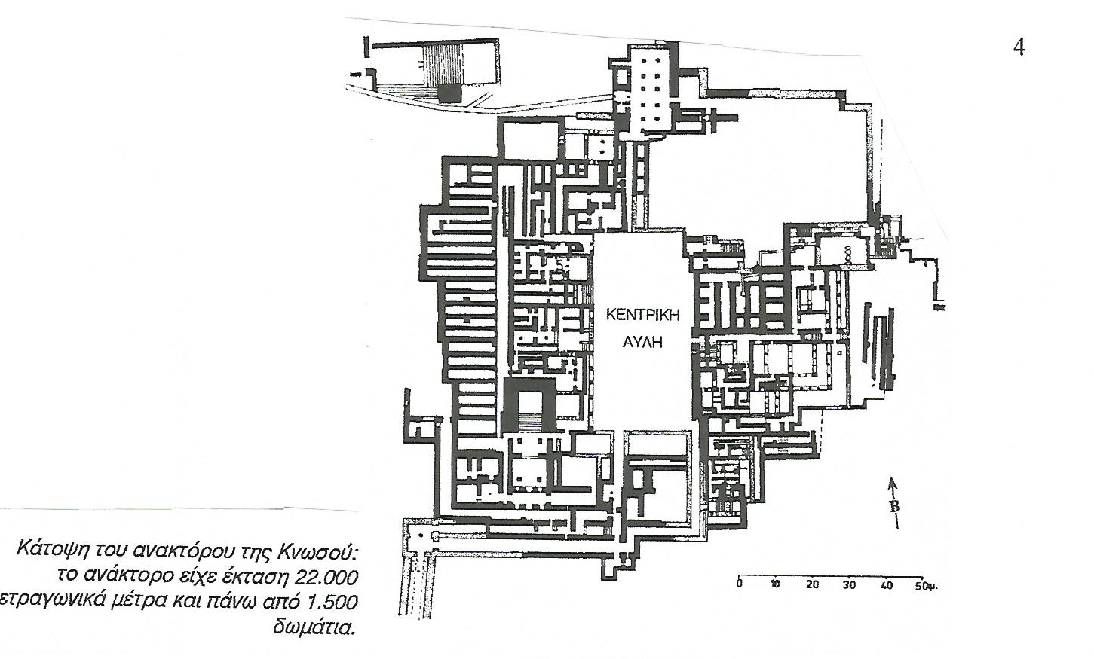
Μινωικά ανάκτορα

Slide 8
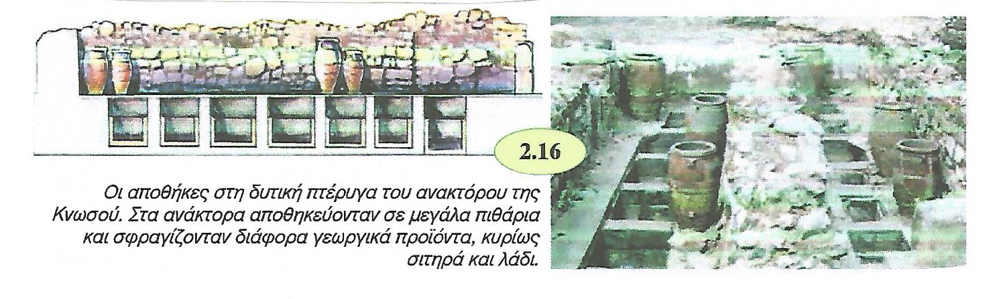
Μινωικά ανάκτορα

